Slide 1
КОМПЬЮТЕРНЫЕ ИГРЫ –
ХОРОШО ИЛИ ПЛОХО?

Slide 2


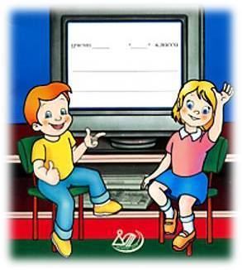
Обоснование выбора.
Я выбрала эту тему потому, что меня заинтересовало, как же воздействуют компьютерные игры на ребенка, в какие игры можно играть, а в какие нельзя и почему?

Slide 3

Цель моего исследования:
выяснить положительные и отрицательные
стороны влияния компьютерных игр в жизни школьника и ответить на главный вопрос: играть в компьютерные игры – это хорошо или плохо?
У меня возникло два предположения:
Предположим: играть в компьютерные игры –
это плохо, т.к. вредит здоровью детей.
Возможно, играть в компьютерные игры –
это хорошо, т.к. игра развивает детей

Slide 4


Задачи:
1.Узнать, какую пользу и какой вред несут для детей компьютерные игры.
2. Узнать, как правильно организовать рабочее место за компьютером, какие правила безопасного поведения должны соблюдаться.
3. Учиться работать в программах Microsoft Word, Microsoft Power Point.

Slide 5
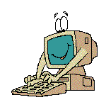

План исследования.
1. Найти и изучить в литературе и интернете сведения о влиянии компьютерных игр на детей.
2. Узнать существуют ли гигиенические требования, которые необходимо соблюдать детям.
3. Провести анкетирование среди одноклассников и их родителей , с целью узнать в какие игры любят играть ученики и их отношение к компьютерным играм.
4. Проанализировать собранную информацию.
5. Выработать Памятку по безопасному пользованию играми.
6. Выполнить презентацию по собранному материалу.
7. Представить результат проектно-исследовательской работы на школьной конференции.

Slide 6


Предполагаемый результат
• оценивать полезность компьютерных игр;
• выбирать игры, развивающие мышление, логику, мелкие мышцы руки;
• выполнять гимнастику для мышц и глаз, следить за временем, проведенном у компьютера;
• рассказывать о необходимости соблюдения правил безопасного поведения за компьютером своим близким.

Slide 7


Ход работы
1. В сети Интернет мы нашли нужную информацию и картинки, проанализировали собранную информацию.
2. Я училась вырезать картинки, копировать их и вставлять в презентацию, печатать текст.
3. Училась обрабатывать полученные данные и делать диаграммы.

Slide 8

Результаты анкетирования учащихся:

Slide 9
Результаты анкетирования учащихся:
Результаты проведенного исследования показали, что многие из ребят в классе (11 из 12 опрошенных) имеют дома компьютер, учатся пользоваться разными программами, но большую часть времени проводят за играми. Немногие задумываются о вреде и пользе этих игр, как и о том, сколько времени можно играть.

Slide 10
Результаты анкетирования родителей:

Slide 11
Результаты анкетирования родителей:
Результаты исследования показали, что почти все родители считают, что ребенок должен уметь работать с компьютером, контролируют процесс игры ребёнка в компьютерные игры, знают какие программы осваивает их ребёнок. Однако, высказываются, что это вредно для здоровья, мешает учебе. А также, что из-за чрезмерного увлечения компьютером бывают ссоры.

Slide 12
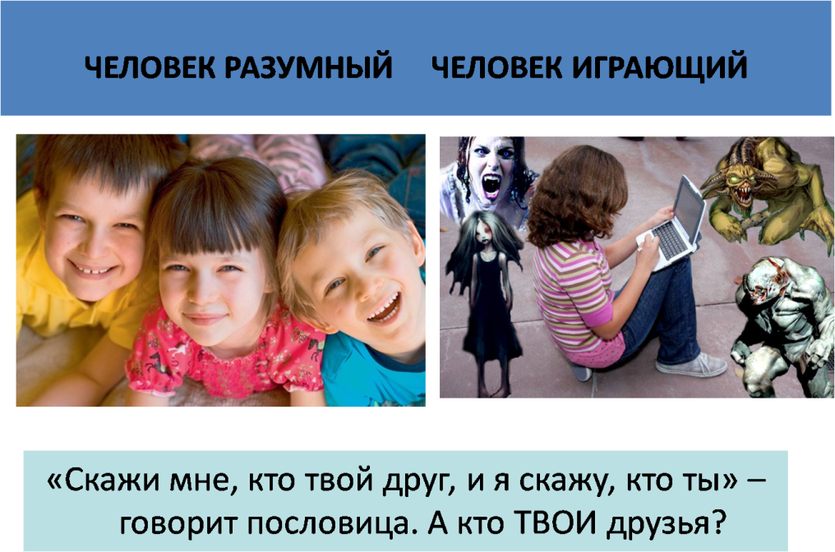
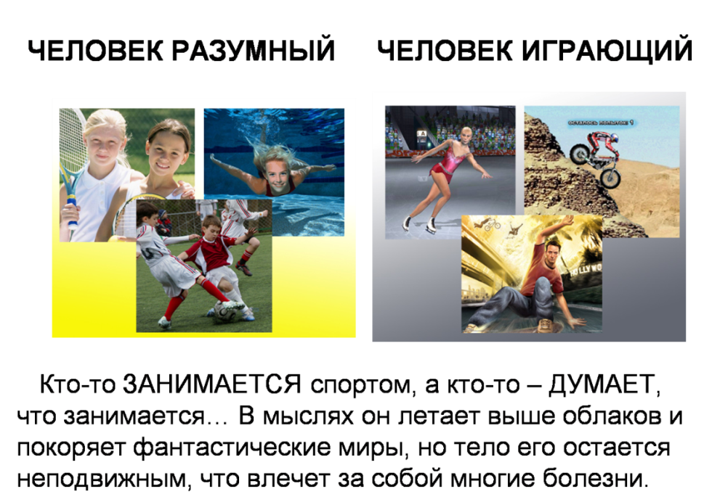
Давайте сравним Человека Разумного и Человека Играющего
Врачи говорят, что на коробках с играми давно пора ставить надпись наподобие этой: «КУРЕНИЕ УБИВАЕТ». Но даже это не поможет, пока сам человек не сделает выбор: хочет он настоящей полноценной жизни – или картинки на экране монитора, которая погаснет вместе с ним.

Slide 13


А чтобы было легче сделать ВЫБОР…
Чтобы не стать компьютерным рабом, соблюдайте три простых правила:
1. Обязательно занимайтесь каким-нибудь активным видом спорта.
2. Играйте по принципу «Поиграл и хватит» – не больше одного часа в день. Без тормозов даже на машине далеко не уедешь.
3. Всегда помните мудрость: «Всё мне позволено, но не всё полезно». Конфету из мусорного ведра тоже можно достать – но станете ли вы её есть?

Slide 14


Влияние компьютерных игр на детей
Положительные факторы | Отрицательные факторы
РАЗВИТИЕ ЛОГИКИ | НЕЖЕЛАНИЕ ОБЩАТЬСЯ С ЛЮДЬМИ, ОТСУТСТВИЕ ДРУЗЕЙ
РАЗВИТИЕ МЫШЛЕНИЯ | ПАДЕНИЕ УМСТВЕННЫХ СПОСОБНОСТЕЙ
ВНИМАНИЕ | ЖЕСТОКОСТЬ И НАСИЛИЕ
СОСРЕДОТОЧЕННОСТЬ | ИСКРИВЛЕНИЕ ПОЗВОНОЧНИКА
РАЗВИТИЕ МЕЛКИХ МЫШЦ РУКИ | ТРАВМА КИСТИ
ПОДДЕРЖКА ИНТЕРЕСА К УЧЁБЕ | БОЛЕЗНИ ГЛАЗ
ВООБРАЖЕНИЕ | ТОРМОЗИТ ТВОРЧЕСТВО
УМЕНИЕ НАХОДИТЬ ЗАКОНОМЕРНОСТИ | БЕССОННИЦА И НОЧНЫЕ КОШМАРЫ
 | ССОРЫ С РОДИТЕЛЯМИ
 | ОПАСНОСТЬ СЕТЕВЫХ ИГР
 | КОМПЬЮТЕРНАЯ ЗАВИСИМОСТЬ»

Slide 15


Результаты моего исследования.
Мои предположения не подтвердились. Нельзя сказать, что компьютерные игры – это плохо, и надо отказаться от них. Как нельзя сказать, что хорошо, и можно играть сколько хочется и в любые игры. Влияние компьютерных игр на детей неоднозначно. Кто–то развивает логическое мышление, кто-то забывает про окружающий реальный мир. Здесь нужно придерживаться главного принципа – не навреди. Компьютер, как и всё, что окружает нас, может быть и полезным, и вредным.

Slide 16



Slide 17
Используемая литература :
1. Богатырёв А. «В царстве Снежной королевы», «Воспитание школьников», № 5, М.: Школьная пресса, 2001г
2. Лекомцев Д.Г., Лекомцева С.А. «Человек и компьютер», «Читаем, учимся, играем», журнал – сборник сценариев для библиотек и школ № 12 , М.: Либерия - Библиопринт, 2008 г.
3. Степанова М. Как обеспечить безопасное общение с компьютером. // Народное образование. – 2003, № 2. – С.145-151.
Ресурсы интернета:
http://shkolazhizni.ru/archive/0/n-27590/ Компьютерные игры.
http://psy.1september.ru/articlef.php?ID=200601911 Зависимость от компьютера
www.parent.fio.ru, статья «Реакция организма детей разного возраста на работу за компьютером».
http://computermania.narod.ru/.

